Slide 1
Обобщенный педагогический опыт
Нетрадиционные
техники рисования
Выполнила воспитатель
МБДОУ №11 «Теремок»
Дрюченко Ирина Анатольевна.

Slide 2
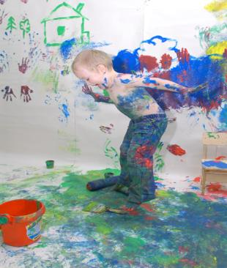
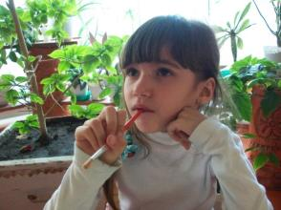
«… Это правда!
Ну чего же тут скрывать?
Дети любят, очень любят рисовать!
На бумаге, на асфальте, на стене.
И в трамвае на окне….»

Slide 3
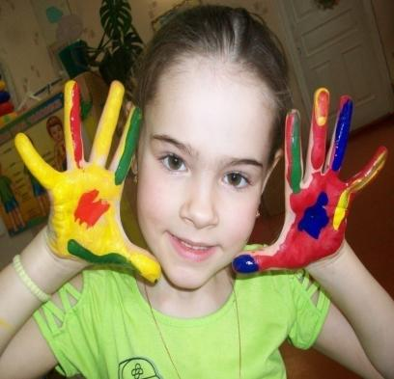
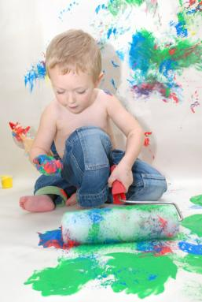
Рисование с использованием нетрадиционной техники –
это рисование направленное на умение отходить от стандарта…

Slide 4
Проведение занятий с использованием нетрадиционных техник :
Способствует снятию детских страхов;
Развивает уверенность в своих силах;
Развивает пространственное мышление;
Побуждает детей к творческим поискам и решениям;
Учит детей работать с разнообразным материалом;
Развивает мелкую моторику рук;
Развивает творческие способности и полет фантазии;
Развивает чувство композиции, ритма, колорита, цветовосприятия;
Во время работы дети получают эстетическое удовольствие.

Slide 5
Актуальность
Актуальность исследования в том, что изобразительная продуктивная деятельность с использованием нетрадиционных техник рисования является более благоприятной для творческого развития способностей детей.

Slide 6
Нетрадиционные способы изображения в рисовании
Рисование ладошками и пальчиками
Рисование смятой бумагой
Граттаж
Кляксография с трубочкой
Способы рисования
Оттиск печатками, ластиком
Ниткография
Рисование зубной щеткой
Набрызг
Оттиск листьями
Тычок жесткой кистью
Рисование ватной палочкой
Монотипия
Монотипная предметная
Рисование клеем
Свеча + акварель
Пластилинография
И другие

Slide 7
Практическая часть
На 1 этапе – репродуктивном
велась активная работа с детьми по обучению нетрадиционным техникам рисования по ознакомлению с различными средствами выразительности.
На 2 этапе – конструктивном
велась активная работа по совместной деятельности детей друг с другом, сотворчество воспитателя и детей по использованию нетрадиционных техник в умении передавать выразительный образ.

Slide 8
Средства
Совместная деятельность воспитателя с детьми
Самостоятельная деятельность детей
Предметно – развивающая среда

Slide 9
Методы
Словесные (пальчиковые игры, загадки, рассказы, беседы)
Наглядные (образец, иллюстрации)
Практические (рисование)
Игровые («Соедини по линиям и раскрась», «Найди ошибку художника», «Составь орнамент» и др.)

Slide 10
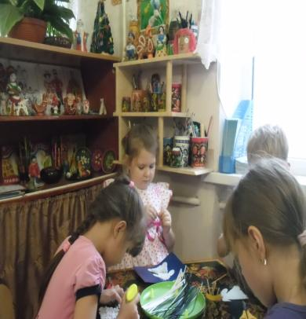
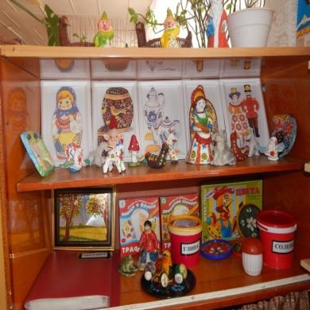
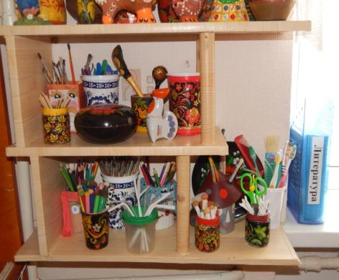
Создание среды в моей группе

Slide 11
Средства изображения

Slide 12
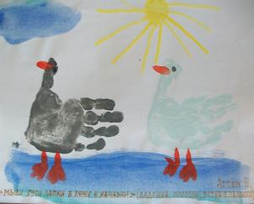
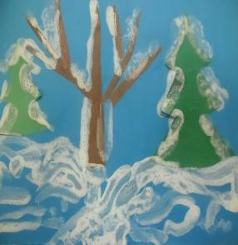
Виды нетрадиционного рисования
С детьми младшего дошкольного возраста я использовала следующие техники нетрадиционного рисования:
Пальчиками и ладошками
Рисование зубной пастой
Рисование ватными палочками

Slide 13
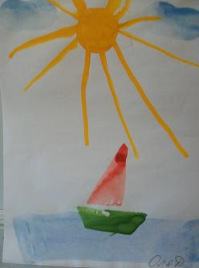
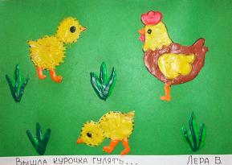
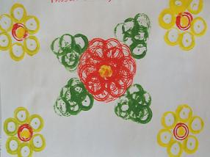
Оттиск поролоном
Пластилинография
Оттиск печатками

Slide 14
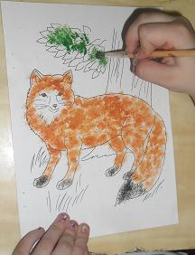
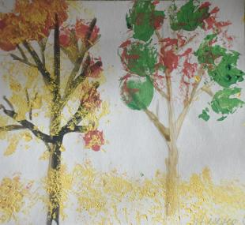
Детей среднего дошкольного возраста я познакомила с более сложными техниками:
Оттиск листьями
Тычок жесткой полусухой кистью
Рисование мятой бумагой

Slide 15
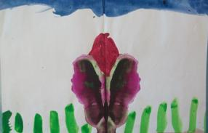
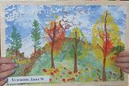
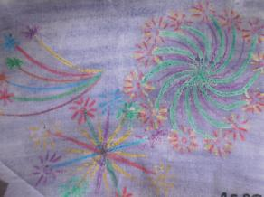
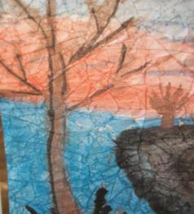
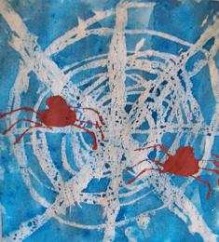
Монотипия предметная
Оттиск ластиком и листьями
Восковые мелки + акварель
Старая фреска
Свеча + акварель

Slide 16
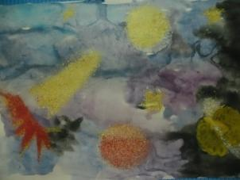
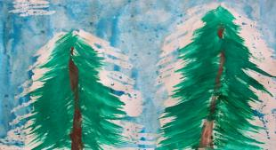
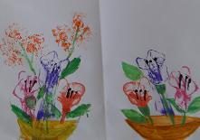
В старшем возрасте дети освоили ещё более трудные методы и техники:
Рисование зубной щеткой
Набрызг
Ниткография
Граттаж

Slide 17
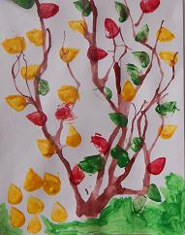
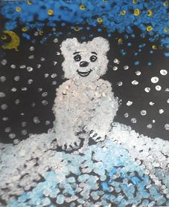
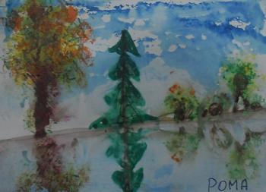
Кляксография с трубочкой
Точечный рисунок
Монотипия пейзажная

Slide 18
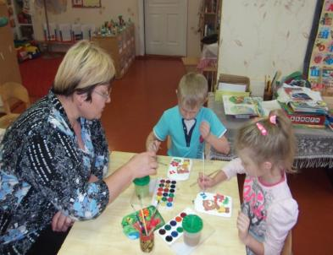
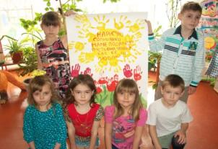
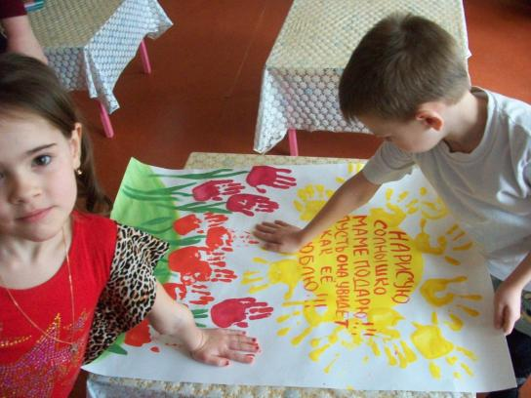
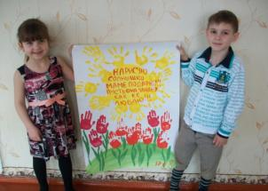
Работа с детьми
Раз ладошка, два ладошка
Вот и солнышка немножко!

Slide 19
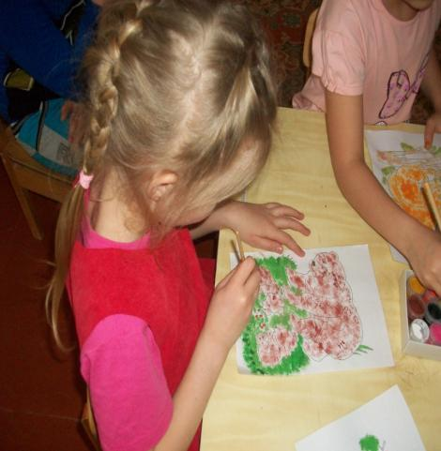
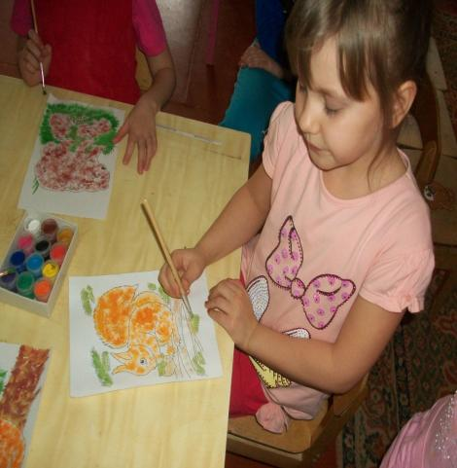
Рисование жесткой полусухой кистью

Slide 20
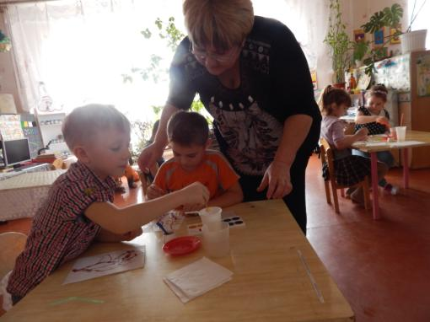
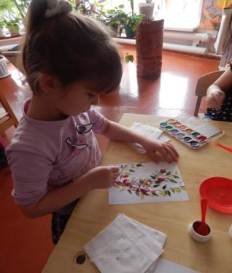
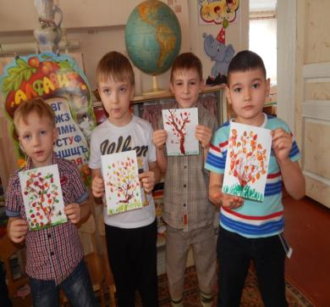
Кляксография с трубочкой

Slide 21
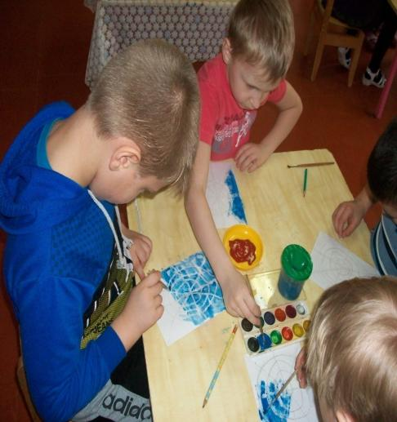
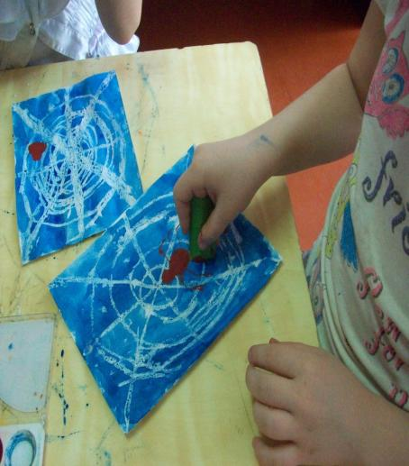
Свеча + акварель

Slide 22
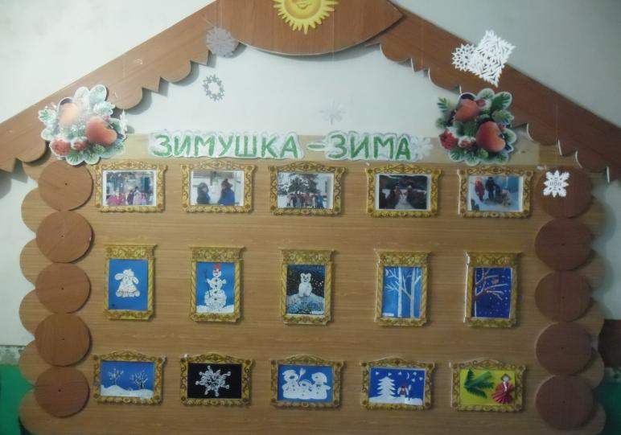
Наш вернисаж

Slide 23
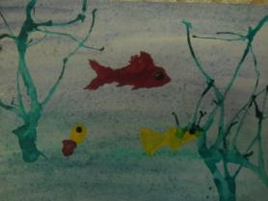
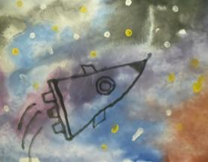
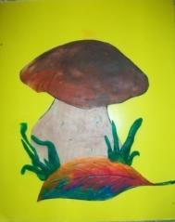
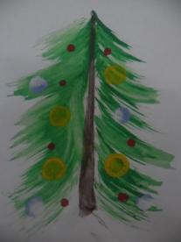
Эмоционально
Нетрадиционное рисование
это:
Весело
Интересно
Креативно
Красиво

Slide 24
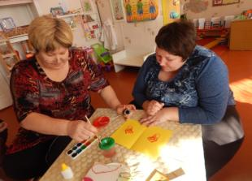
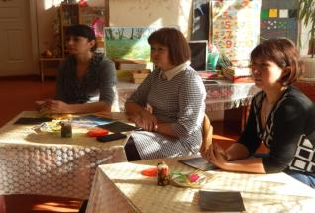
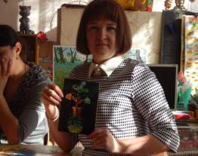
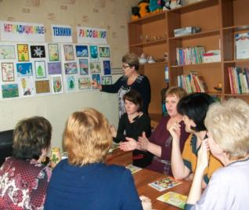
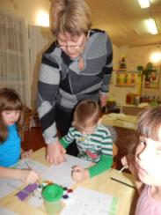
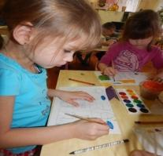
Сотрудничество с коллегами
Консультация
Семинар - практикум
Тематические педсоветы
Открытые занятия

Slide 25
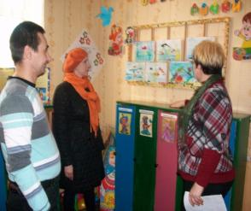
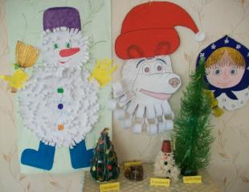
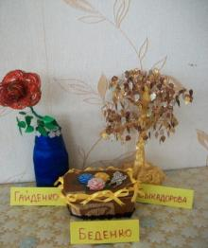
Взаимодействие с родителями
Консультации и беседы
Совместные выставки

Slide 26
Обновление информационно – визуальной среды помещений детского сада
Визитка группы
Уголок дежурных
Уголок «Наши работы»
Вернисаж

Slide 27
Мои работы для оформления группы и помещения детского сада
Пластинография Яичная скорлупа Соленое тесто

Slide 28
Квилинг Крупа

Slide 30
Поделки из монтажной пены

Slide 32
Поделки из бросового материала

Slide 33
Поделки из гипса

Slide 34
За свой труд была награждена грамотами администрации ДОУ, управлением образования

Slide 35
СПАСИБО ЗА ВНИМАНИЕ!

